Slide 1
IPv6地址的基本概念 梁瑞鹏 许嘉诚 贺友程 涂远鹏

Slide 2
1.IPv6的地址表示形式 2.IPv6的地址类型(单播/组播/任播/结点地址) 3.IPv6地址空间的分配 4.IPv6地址的等级结构 5.IPv6的特殊地址 6.EUI-64的基本概念、EUI-64与48位MAC地址关系 7.IPv6与IPv4的比较、IPv4向IPv6的过渡
目录

Slide 3
IPv6的地址表示形式

Slide 4
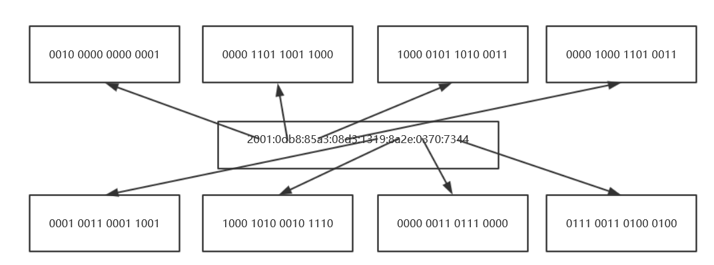
IPv6地址格式
IPv6地址的大小和格式使得寻址功能大为增强。
IPv6地址为128位长，但通常写作8组，每组为四个十六进制数的形
式例如：2001:0db8:85a3:08d3:1319:8a2e:0370:7344
IPv6地址范围从 0000:0000:0000:0000:0000:0000:0000:0000 至 ffff:ffff:ffff:ffff :ffff:ffff:ffff:ffff。
除此首选格式之外，IPv6 地址还可以用其他两种短格式指定(省略前导零、双冒号格式)

Slide 5
IPv6的地址表示形式他两种短格式指定
双冒号格式
如果地址中四个数字都是零，可以被省略。例如：2001:0db8:85a3:0000:1319:8a2e:0370:7344 等价于2001:0db8:85a3::1319:8a2e:0370:7344
如果因为省略而出现了两个以上的冒号的话，可以压缩为一个，但这种零压缩在地址中只能出现一次。
省略前导零
前导的零可以省略,如2001:0DB8:02de::0e13等价于2001:DB8:2de::e13
如果这个地址实际上是IPv4的地址，后32位可以用10进制数表示：ffff:192.168.89.9 等价于 ::ffff:c0a8:5909,

Slide 6
IPv6的地址表示形式
如果因为省略而出现了两个以上的冒号的话，可以压缩为一个，但这种零压缩在地址中只能出现一次。
举例：
2001:0DB8:0000:0000:0000:0000:1428:57ab
2001:0DB8:0000:0000:0000::1428:57ab
2001:0DB8:0:0:0:0:1428:57ab
2001:0DB8:0::0:1428:57ab
2001:0DB8::1428:57ab
2001::25de::cade
举例：
2001:0DB8:0000:0000:0000:0000:1428:57ab
2001:0DB8:0000:0000:0000::1428:57ab
2001:0DB8:0:0:0:0:1428:57ab
2001:0DB8:0::0:1428:57ab
2001:0DB8::1428:57ab
2001::25de::cade
这种情况下无法知道压缩之前有几个全为零的分组，可能出现以下情况：
2001:0000:25de:0000:cade
或2001:0000:0000:25de:0000:cade

Slide 7
IPv6的地址表示形式
IPv6地址的替代格式组合了冒号与点分表示法，因此可将IPv4地址嵌入到IPv6地址中。对左边96个位指定十六进制值，对右边32个位指定十进制值，来指示嵌入的IPv4地址。在混合的网络环境中工作时，此格式确保IPv6节点和IPv4节点之间的兼容性。
IPv4映射的IPv6 地址使用此替代格式。此类型的地址用于将IPv4节点表示为IPv6地址。它允许IPv6应用程序直接与IPv4应用程序通信。例如， 0:0:0:0:0:ffff:192.1.56.10和::ffff:192.1.56.10/96(短格式)。所有这些格式都是有效的IPv6地址格式。

Slide 8
IPv6的地址类型

Slide 9
分类
单播
单播地址标识的是地址范围内的单个接口(网路适配器)。只要单播路由拓扑无误，去往某个单播地址的数据包就可以被发送到单一接口。一对一。
组播
组播地址标识的是相同或者不同主机上0-n个接口。数据包被发送到所标识的所有接口。一对多。
任播
任播地址标识的是多个接口。数据包被发送到所有对应接口中，距离源的路由距离最近的接口。一对多中之一。

Slide 10
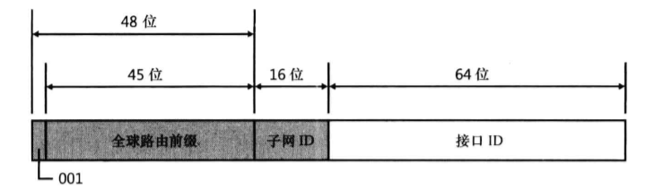
单播
全球单播地址
相当于IPv4的公网地址。
固定设置为001部分
全球路由前缀：前48位，分配给组织机构独立站点的48位站点前缀。
子网ID：用于该组织机构划分子网。
接口ID：标识站点中特定子网的接口。相当于IPv4的主机ID(MAC地址)

Slide 11
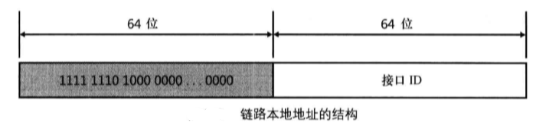
单播
链路本地地址
类似于IPv4中APIPA（Automatic Private IP Addressing，自动专用IP寻址）所定义的地址169.254.0.0/16。(之前提过的dhcp服务故障后，无法提供地址分配，客户主机产生的地址)
前缀确定：FE80::/64
后64位为接口ID，定义同前。

Slide 12
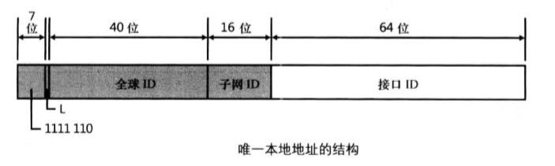
单播
唯一的本地地址
不能在IPv6 Internet中路由，但可以在该组织机构内部是唯一的；
前7位固定：1111 110
本地(L)标签：1（该值为0时未给出定义）
全球ID：标识该组织机构下的站点，40位随机生成
接口ID
方便创建过滤规则
全球地址与唯一本地地址结构相同，同一子网可以同时为两者所用

Slide 13
单播
特殊的IPv6地址
未指定的地址：全0. 等同于IPv4中的0.0.0.0
环回地址：最后一位为1 等同于IPv4中的127.0.0.1

Slide 14
单播
过渡地址
IPv4兼容：0：0：0：0：0：0：w.x.y.z
IPv4映射：0：0：0：0：FFFF：w.x.y.z
6to4地址：形如2002：WWXX：YYZZ：子网ID：接口ID

Slide 15
IPV6 特殊地址
未指明地址
IPv6未指定地址是指没有给任何接口分配单播地址。
0:0:0:0:0:0:0:0 (压缩格式::)
用途
相当于IPv4 地址0.0.0.0
IPv6主机的IPv6地址是需要从DHCPv6获取，那么当IPv6主机向DHCPv6服务器发起地址请求或者由DAD(地址冲突检测)发出一个数据包时，所使用的源地址就为“IPv6未指定地址”。

Slide 16
环回地址
环回地址是主机用于向自身发送通信的一个特殊地址。
0:0:0:0:0:0:0:1 (压缩格式::1)
用途
相当于IPv4 地址127.0.0.1，但是与IPv4不同的是：在IPv4里，从127.0.0.1 到127.255.255.255 都可以表示回环地址; 而在IPv6里，只有0:0:0:0:0:0:0:1/128 表示 回环地址，缩写为 ::1/128。
环回地址为同一台设备上运行的 TCP/IP 应用程序和服务之间相互通信提供了一条捷径。同一台主机上的两项服务若使用环回地址而非分配的主机地址，就可以绕开 TCP/IP 协议栈的下层。通过 ping 环回地址，还可以测试本地主机上的 TCP/IP 配置。

Slide 17
基于IPV4的地址
0:0:0:0:0:0:IPV4
用途
支持从IPV4中转换而来的IPV6地址
IPv4 地址可以很容易的转化为IPv6格式。
举例来说，如果IPv4的一个地址为135.75.43.52(十六进制为0x874B2B34)，它可以被转化为0000:0000:0000:0000:0000:0000:874B:2B34或者::874B:2B34。同时，还可以使用混合符号(IPv4-compatible address)，则地址可以为::135.75.43.52。

Slide 18
本地链路单播地址
FE80::/10
用途
用在单一链路上，带有链路-本地源或目的地址的数据包不转发到其它链路。
用于邻居发现协议和无状态自动配置中链路本地上节点之间的通信。

Slide 19
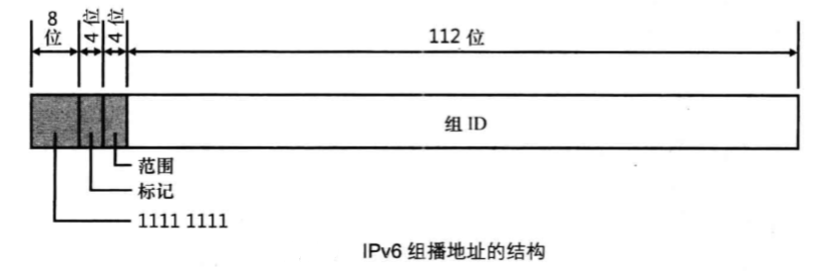
组播
与IPv4相同，任意位置的IPv6节点都能监听任意IPv6组播地址上的组播流量。
前8位设置为1
标记：组播地址标记。4位。
后三位为标记为
R标记：交汇点地址标记；表示组播地址是否含有内嵌交汇点地址。
P标记：前缀标记；表示该组播地址，是否基于一个单播地址前缀。
T标记：暂时态；0表示永久组播地址；1表示暂时组播地址。

Slide 20
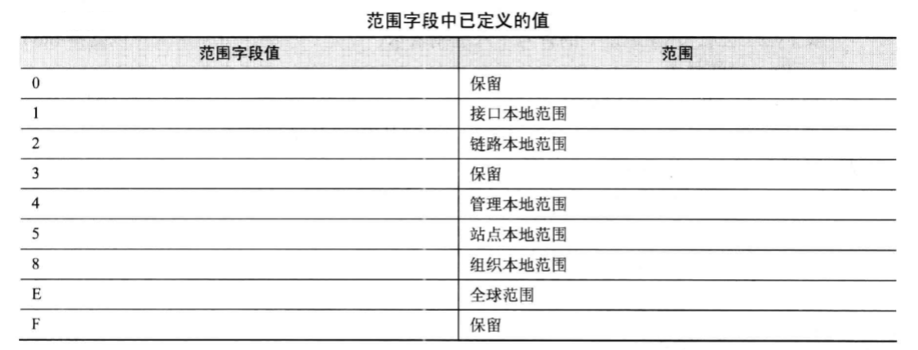
组播
与IPv4相同，任意位置的IPv6节点都能监听任意IPv6组播地址上的组播流量。
范围：指定组播数据发往的IPv6网络范围。4位。

Slide 21
组播
与IPv4相同，任意位置的IPv6节点都能监听任意IPv6组播地址上的组播流量。
组ID：标识组播组，该值在地址范围内时唯一的。112位。

Slide 22
组播
为标识接口本地和链路本地范围内的所有节点
FF01：：1（接口本地范围内的所有节点组播地址）
FF02：：1（链路本地范围内的所有节点组播地址）
为标识接口本地 链路本地和站点本地范围内的所有路由
FF01：：2（接口本地范围内的所有路由组播地址）
FF02：：2（链路本地范围内的所有路由组播地址）
FF02：：5（站点本地范围内的所有路由组播地址）

Slide 23
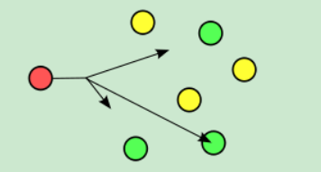
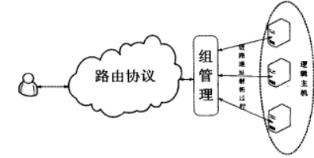
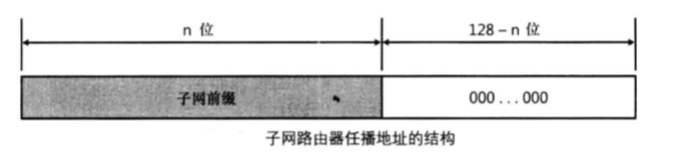
任播
一个任播地址可以被分配给多个接口。数据包被发送到距离源最近的一个对应接口。
例如，对于任播地址3FFE:2900:D005:6187:02AA:FF:FE89:6B9A而言，该地址的主机路由会被发送给一个3FFE:2900:D005:：/48的组织。
任播地址仅充当目标地址，仅分配给路由器适用。
子网路由器任播地址
子网前缀：给定接口的子网前缀形成；n位
其余位：0

Slide 24
主机的IPv6地址
只有一个网络适配器的IPv4主机通常会为其分配单一的IPv4地址，而IPv6主机则会为每个适配器分配多个IPv6地址
每个接口分配一个链路本地地址
每个接口分配额外的单播地址
环回接口分配环回地址
典型的IPv6主机在逻辑上通常是多宿主的，至少拥有两个可以接受数据包的地址（接受本地链路流量的链路本地地址和可路由的唯一本地或全球地址）
接口本地范围内所有节点的组播地址
链路本地范围内所有节点的组播地址
每个单播地址的请求节点地址
已加入的组的组播地址

Slide 25
路由器的IPv6地址
每个接口分配一个链路本地地址
每个接口分配额外的单播地址
环回接口分配环回地址
每个子网分配到一个子网路由器任播地址
额外的任播地址
接口本地范围内所有节点的组播地址
接口本地范围内所有路由器的组播地址
链路本地范围内所有节点的组播地址
链路本地范围内所有路由器的组播地址
每个单播地址的请求节点地址
已加入的组的组播地址

Slide 26
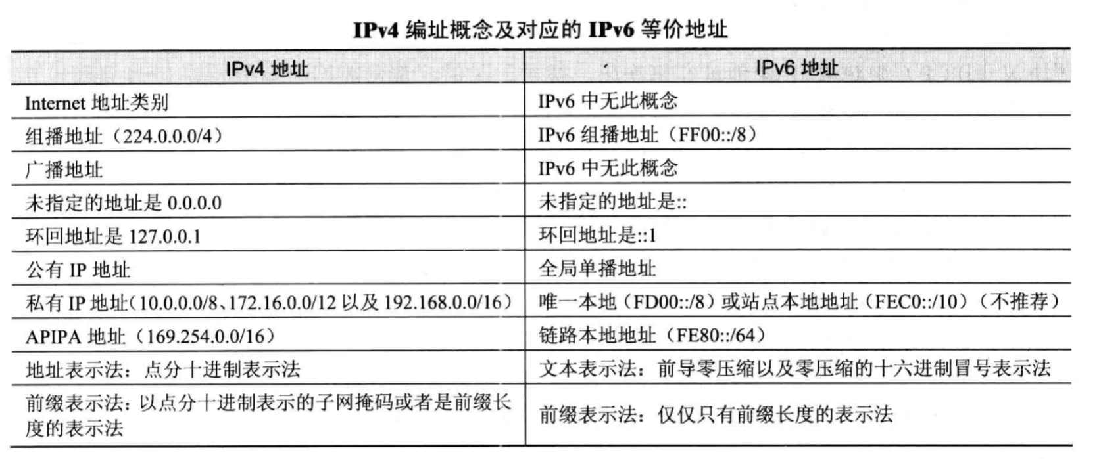

Slide 27
IPv6地址空间的分配

Slide 28
设计者可以将自己的全局或唯一本地前缀的子网ID按照十六进制或者比特位边界划分以满足自己网络架构需要。
IPv6地址空间分配
由于IPv6的每个48位前缀中都可以划分16位子网，因此IPv6的地址划分策略相当灵活，设计者可以为每一层分配一个合理的比特数量，最后剩下的那些没有分配比特位会用来划分各个子网。

Slide 29
主机分配策略:在该策略下，上层注册机构将地址划分给下层注册机构进行分配与管理；
IPv6常用地址分配策略
指派策略: 在该策略下，注册机构直接将地址分配给用户使用。

Slide 30
Contoso公司通过区域使用类型对网络进行分层的例子(使用十六进制边界划分子网)：
十六进制位边界划分理论
第一个十六进制位表示区域，最多划分16个区域。Contoso将其中的5个分给了现有区域(北美区、南美区、欧洲区、亚洲区、澳洲区)，并将剩余的11个留以备用
下一个十六进制位表示使用类型，因此最多划分16种不同类型。Contoso用了其中四个类型(分别充当骨干网、网路边缘、数据中心、桌面网络),保留剩下的12个。
最后两个十六进制位用来分配给不同子网，因此每个区域每种类型网络最多划分256个子网。
这个地址的比特位分配规划按照如下：RRRR UUUU SSSS SSSS
如果比特位边界进行进一步子网划分，那就意味着会牺牲地址可读性，以期降低分层体系中对每一层内部最大成分数量的限制。对于每n个比特位，就有最多2^n个成份可以独立分配地址。

Slide 31
IPv6的等级结构
IANA（The Internet Assigned Numbers Authority，互联网数字分配机构）
RIR（Regional Internet Registry）地区性 Internet 注册机构
NIR（National Internet Registry）国家（或地区）Internet 注册机构
ISP/本地注册机构LIR
最终用户(或ISP)

Slide 32
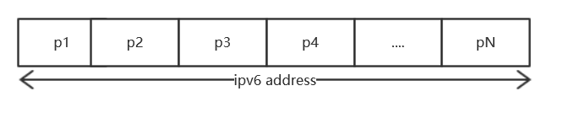
算法地址：https://tools.ietf.org/html/rfc3531
IPv6地址分配策略(RFC 3531)
定义不同IP地址的部分分别为P1，P2，P3，…按顺序排列，因此，IP地址是由这些部分连续地组成的。每个部分之间的边界是基于下一级权限。P1部分是可能被指派的最左边的部分对于注册表，可以将部分P2分配给大型因特网服务。提供者或国家注册处。部分P3可以分配给大客户或小供应商等。每个段可以有不同长度。我们定义L(px)为X段的长度。

Slide 33
算法地址：https://tools.ietf.org/html/rfc3531
IPv6地址分配策略(RFC 3531)
地址分配算法如下：
a）对于最左边的部分（P1），使用最左边的位分配地址
b) 对于最右边的部分（PN），使用最右边的地址分配地址。
c)对于所有其他部件（中心部件），预先定义一个任意边界（前缀），然后使用首先分配部分的中心位。
该算法以保持它的方式增长分配的比特。在部分边界附近未分配的位。这意味着任何两个部分之间的前缀可以向前或向后改变，稍后，到指定的位。

Slide 34
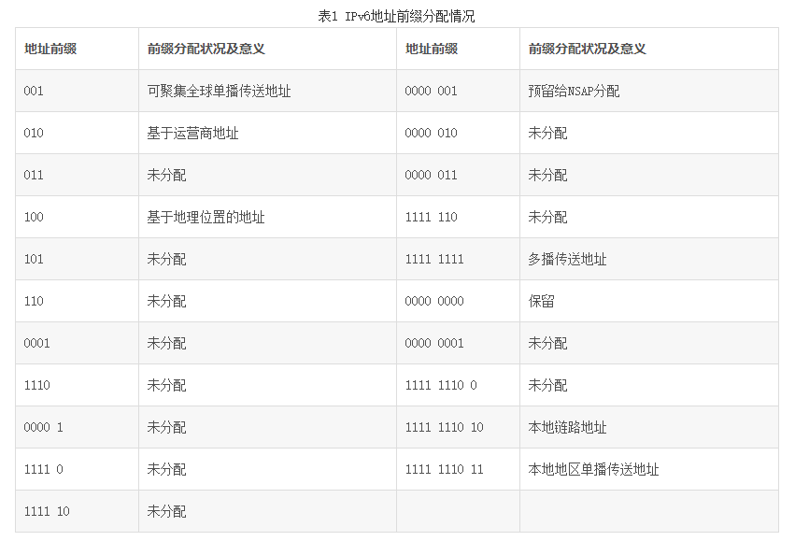

Slide 35
IPv4 VS IPv6

Slide 36
IPv4 | IPv6
源地址和目的地址均为32位-4字节 | 源地址和目的地址均为128位-16字节
对Ipsec头部的支持为可选 | 对Ipsec头部的支持为必须
路由器对数据包未提供按照优先级发送的标识 | 对数据包提供了流标识字段用以标识数据包发送优先级
主机和路由器都要对数据包进行分片，降低路由器性能 | 仅主机对数据包进行分片
对于链路层的数据包大小没有要求，并且必须将数据包重组为576字节 | 链路层必须支持1280字节的数据包，且能重组1500字节的包
头部包含校验和 | 头部中没有校验和
头部包含可选项 | 所有可选项被转移到IPv6扩展头部

Slide 37
IPv4 | IPv6
ARP使用组播请求帧来将IPv4地址解析为链路层地址 | ARP请求帧被组播的邻居节点请求消息代替
使用Internet组管理协议管理本地子网成员 | 使用组播侦听发现代替
使用ICMP路由发现消息判断最佳默认网关的IPv4地址，且为可选功能 | 使用ICMPv6路由请求和路由通告消息代替，且为必备功能
用广播地址将流量发送到子网的所有节点 | 使用链路本地范围所有节点组播地址
必须手动或者使用DHCP配置IPv4 | 不需要手动，也不需要DHCP
使用域名系统中的主机地址资源记录主机名用以映射IPv4地址 | 使用DNS中的AAAA记录将主机名映射为IPv6地址
使用在IMNADDR-ARPA DNS域中的指针资源记录将IPv4地址映射为主机名 | 使用IP6-ARPA DNS域中的指针资源记录将IPv6地址映射为主机名

Slide 38
IPv4局限
IPv4地址空间耗竭
大量浪费
配置网络方式复杂
手动或者使用动态分配方式？
安全性相对于IPv6低
IPsec
不支持数据区分和实施传输
实时流量的优先级区分

Slide 39
IPv6
全新的数据包头部格式
提高处理头部信息速度
广大的地址空间
128位超大容量
无状态和状态化的地址配置
有无DHCP均可
对Ipsec头部的支持
必须支持IPsec
优先级传输更加完善
流标签
全新的邻居节点交互协议
可扩展
轻松扩展

Slide 40
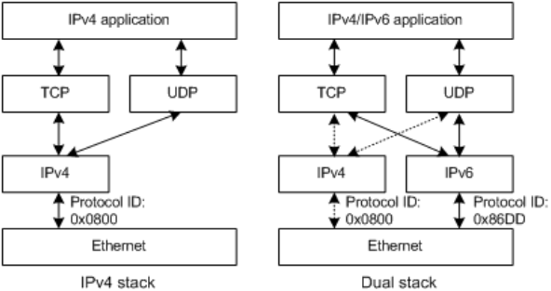
IPv4向IPv6过渡技术
双协议栈
主机或路由器同时装有IPV4和IPV6两个协议栈，
因此主机既能和IPV4通信，也能和IPV6通信。

Slide 41
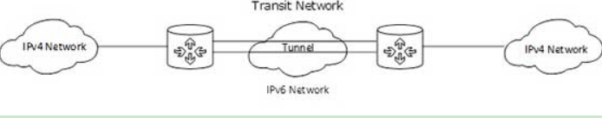
IPv4向IPv6过渡技术
隧道技术
将IPv6的数据包封装在IPv4的数据包中并在隧道的另一端解除封装，这也是一种非常重要的过渡方法，隧道技术要求在封装和解除封装的节点上都有IPv4/IPv6双协议栈的功能。

Slide 42
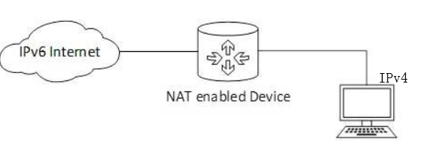
IPv4向IPv6过渡技术
地址转换协议转换
使用NAT-PT设备的帮助下，实际转换IPv4和IPv6数据包，反之亦然之间发生。
与IPv4地址的主机发送一个请求到互联网上的不理解IPv4地址的IPv6启用服务器。在这种情况下，NAT-PT设备可以帮助他们沟通。当IPv4主机发送一个请求数据包到IPv6服务器，NAT-PT设备/路由器，带下来的IPv4数据包，去掉IPv4报头，并增加了IPv6的报头，并通过互联网传递给它。当从IPv6的服务器的响应来为IPv4主机，路由器不会反之亦然。

Slide 43
EUI-64

Slide 44
EUI-64的基本概念
IEEE EUI-64地址表示一个用于网络接口寻址的新标准
在IPV6中，无状态自动配置机制使用EUI-64格式来自动配置IPV6地址（无状态自动配置是指在网络中没有DHCP服务器的情况下，允许节点自动配置IPV6地址的机制）
EUI-64的构造规则：根据接口的MAC地址再加上固定的前缀来生成一个IPV6的地址
EUI-64的工作原理：自动将48bit的以太网MAC地址扩展成64bit，再组合一个64位的ipv6地址前缀，组成一个IPV6地址（link-local 地址也是依据此原理）
注意：对于以太网链路的接口即用自己的MAC地址，对于串口链路和loopback接口会借用设备的以太网口（接口号最小的比如有F0/0，F0/1，那么默认都借用F0/0接的MAC地址）的mac地址进行组合

Slide 45
48位MAC地址到EUI-64的转换过程（一）
对于一个MAC地址，由两部分组成，24位的公司的ID(由IEEE唯一分配) 和 24位公司的扩展ID（公司自己编制），联合产生全球唯一的48位MAC地址（也称IEEE 802地址），如下：
ccccccUG cccccccc cccccccc xxxxxxxx xxxxxxxx xxxxxxxx
| 24位IEEE分配 || 24位厂商自己编制 |
第一字节的第7位称为U/L位，表示此地址是全球管理还是本地管理。如果为0就为全球管理，为1就为本地管理
第一字节的第8位称为I/G为，表示此地址是单播地址还是组播地址。如果为0就为单播地址，为1就为组播地址

Slide 46
48位MAC地址到EUI-64的转换过程（二）
先将此48位MAC地址公司ID和公司扩展ID之间插入特定16位值0xFFFE，形成64位的EUI-64地址，如下：
ccccccUG cccccccc cccccccc 11111111 11111110 xxxxxxxx xxxxxxxx xxxxxxxx
| 24位IEEE分配 | FFFE | 24位厂商自己编制 |
再将EUI-64地址的第一字节第7位反转，形成IPV6地址的接口ID，加上IPV6前缀形成完整的IPV6地址。

Slide 47
实例
① MAC地址为 00-AA-00-3F-2A-1C
② 转换EUI-64为 00-AA-00-FF-FE-3F-2A-1C
③ 第一个字节为0000 0000，第7位反转为0000 0010，转换16进制为0x02
④ 得到结果为02-AA-00-FF-FE-3F-2A-1C，转换为ipv6表示格式为2AA:FF:FE3F:2A1C
注：在MAC地址中，第7比特为1表示本地管理，为0表示全球管理。在EUI-64的ipv6地址格式中，第7位为0表示本地管理，为1表示全球管理

